Slide 1

Л.Н.ТОЛСТОЙ
«ЛЕВ И СОБАЧКА»
3 КЛАСС
ГБОУ ШКОЛА № 120
УЧИТЕЛЬ НАЧАЛЬНЫХ КЛАССОВ
ГРИГОРЬЕВА ВИКТОРИЯ МИХАЙЛОВНА

Slide 2
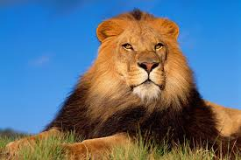
ОТГАДАЙТЕ ЗАГАДКИ
С ЦАРСТВЕННОЙ ГРИВОЙ, С ГОРДОЙ ПОХОДКОЙ
ОСМОТРИТ СВОИ ОН ВЛАДЕНИЯ ЗОРКО.
ДАЖЕ НЕ ДУМАЙ ВСТАТЬ НА ПУТИ –
С ЦАРСКОЙ ОСОБОЙ ТЫ НЕ ШУТИ.

Slide 3

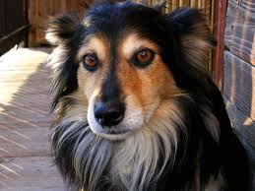

ЛЕЖИТ – МОЛЧИТ,
ПОДОЙДЁШЬ – ЗАВОРЧИТ.
КТО К ХОЗЯИНУ ИДЁТ,
ОНА ЗНАТЬ ДАЁТ.

Slide 4


Slide 5




ПРОИЗВЕДЕНИЯ, КОТОРЫЕ МЫ ЧИТАЛИ

Slide 6
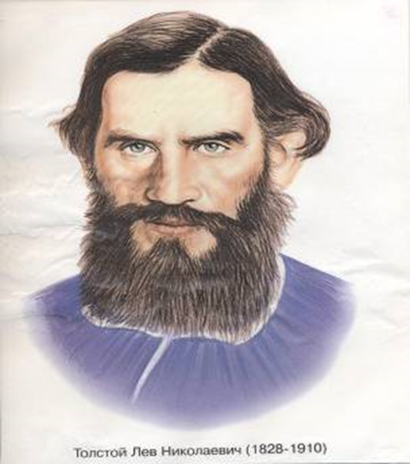
Толстой Лев Николаевич (28 августа 1828 года, усадьба Ясная Поляна Тульской губернии - 7 ноября 1910 года, станция Астапово (ныне станция Лев Толстой) Рязано-Уральской ж. д.) - граф, русский писатель.
Родился в аристократической графской семье. Получил домашнее образование и воспитание. В 1844 году поступает в Казанский университет на факультет восточных языков, затем учится на юридическом факультете. В 1847, не окончив курс, уходит из университета и приезжает в Ясную Поляну, полученную им в собственность по разделу отцовского наследства.
Быль «Лев и собачка» написана Толстым в 1880году на основе французского моралистического рассказа. В подлиннике и лев и собачка наделены человеческими чувствами. У Толстого же лев и собачка изображены с присущими этим животным чертами и повадками. В противоположность французскому рассказу с моралистической концовкой о значении дружбы Толстой не делает никаких выводов. Тема дружбы понятна и без разъяснений.

Slide 7
ВОПРОСЫ ПО ПРОИЗВЕДЕНИЮ
«ЛЕВ И СОБАЧКА»
- КАКОЕ ВПЕЧАТЛЕНИЕ У ВАС ОСТАЛОСЬ ПОСЛЕ ПРОЧТЕНИЯ ЭТОГО РАССКАЗА?
- ПОЧЕМУ, ПО ВАШЕМУ, ЛЕВ СРАЗУ НЕ СЪЕЛ СОБАЧКУ?
- КАК ВЫ ДУМАЕТЕ, ЧТО ПОТОМ СВЯЗАЛО ДВУХ ЖИВОТНЫХ?
- КАК ЦАРЬ ЗВЕРЕЙ ОТРЕАГИРОВАЛ НА ПОПЫТКУ ХОЗЯИНА ЗВЕРИНЦА ВЕРНУТЬ
СОБАЧКУ ЕЁ ВЛАДЕЛЬЦУ?
- СКОЛЬКО ПРОЖИЛИ ВМЕСТЕ ЛЕВ И СОБАЧКА?
- ЧТО ПОТОМ ПРОИЗОШЛО С СОБАЧКОЙ?
- КАК ЛЕВ ВОСПРИНЯЛ СМЕРТЬ СОБАЧКИ? НАЙДИТЕ ЭТО В ТЕКСТЕ.
- ПОЧЕМУ ЛЕВ НЕ ПРИНЯЛ ДРУГУЮ СОБАЧКУ?
- КАК СМЕРТЬ ДРУГА ПОВЛИЯЛА НА ЛЬВА?

Slide 8
КАКИЕ ПОСЛОВИЦЫ ПОДХОДЯТ
К ТЕМЕ РАССКАЗА?
ГДЕ ДРУЖБОЙ ДОРОЖАТ, ТАМ ВРАГИ ДРОЖАТ.
СИЛА СЛОМИТ ВСЁ, А УМ – СИЛУ.
КТО СЕЕТ МИР, ПОЖНЁТ СЧАСТЬЕ.
СТАРЫЙ ДРУГ ЛУЧШЕ НОВЫХ ДВУХ.

Slide 9
МОЛОДЦЫ!

